Slide 1
BILJKE KOJE SADRŽE SAPONOZIDE
Lekovito, aromatično i začinsko bilje, Marijana Dugalić, asistent

Slide 2
BILJKE SA SAPONOZIDIMA KOJE SE KOD NAS GAJE
NEVEN Calendula officinalis L. (Asteraceae)
PISKAVICA –Trigonella foenum graecum L. (Viciaceae)
SLATKI KOREN – Glycyrrhiza glabra L. (Fabaceae)

Slide 3
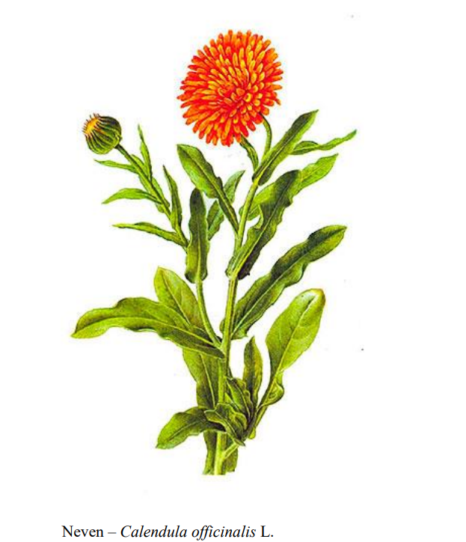
NEVEN Calendula officinalis L. (Asteraceae)
Narodna imena: žutelj, ognjac, zimorod, prstenčac
Neven se gaji u Evropi od XII veka kao ukrasna, a ređe i kao lekovita biljka
Poreklom je iz Mediteranskog područja i zapadnih delova Azije.

Slide 4
Botaničke osobine
Neven je jednogodišnja, ređe dvogodišnja, zeljasta biljka
Ima dubok vretenast koren
Stablo je visoko 40 – 70 cm, uglasto, sa kratkim internodijama, u donjem delu jako razgranato, maljavo
Listovi si naizmenično raspoređeni, duguljasti, svetlozeleni, maljavi i blago nazubljeni ili celog oboda.
Donje lišće je krupnije, na lisnim drškama a gornje sedeće

Slide 5
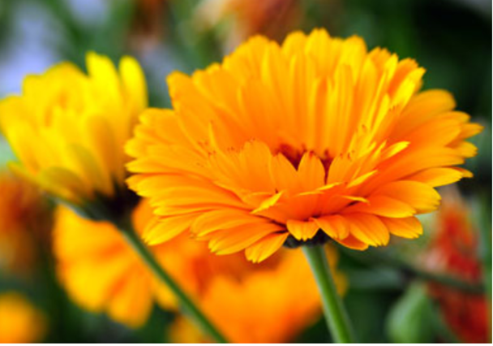
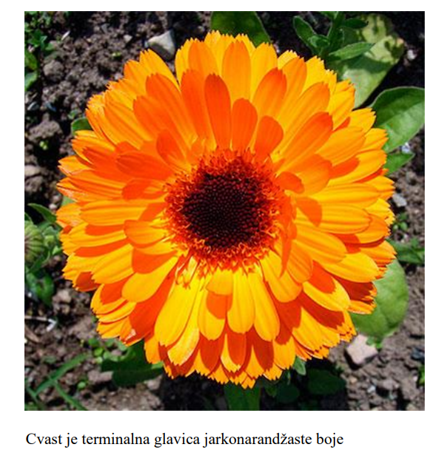
Cvast je terminalna glavica prečnika 4 – 7 cm
Jezičasti cvetovi su poređani u 2 – 3 reda
Cvast je jarko narandžaste boje
Cveta od juna do septembra
Plod je ahenija braon boje, po površini bodljikava
Masa 1.000 zrna je 5 – 10 g
Sema zadržava klijavost 5 – 6 godina
Biljka je dlakava i karakterističnog mirisa

Slide 6
Hemijski sastav i upotreba
Od nevena se koriste cvetovi (Calendulae flos), koji se u obliku raznih čajeva upotrebljava za lečenje želudačnih i crevnih oboljenja, za ispiranje usta i grla. U obliku raznih krema koriste se za lečenje rana, raznih otoka, opekotina i čireva, ujeda pčela i osa, a bojene materije se koriste za bojenje masti i jela
U narodu se koristi za spravljanje raznih čajeva za mokrenje. Ekstrakti napravljeni od cvasti se upotrebljavaju protiv suviška holesterola u krvi. Interno, cvet nevena se koristi kod zapaljenja unutrašnjih organa (holecistiti, gastritis, cistitis, holangitis). Jača imunitet organizma, pa ga je korisno uzimati protiv gripa
Deluje kao blag splazmolitik, holeretik, dijaforetik, antiflogistik i dezinficijens. U Rusiji u kombinaciji sa nikotinskom kiselinom se koristi za izradu gotovih preparata “KN”, koji ima primenu u simptomatskoj terapiji nekih oblika tumora
Aktivne materije cvasti su nagomilani flavonoidi, karotinoidi, kalendulozidi (aktivni glikozid oleanolne kiseline), etarsko ulje (0,02 %), tanini, steroli, sluzi, organske kiseline i gorke materije

Slide 7
PISKAVICA –Trigonella foenum graecum L. (Viciaceae)
Narodna imena: grčko seme, piskavica, svinda,kozji rog, jarčev rog, rožić, roženjača, grčko sijeno, proseničak, tripeat, božja travica, rogačići.
Piskavica je poreklom iz krajeva oko Mediterana
Poznavali su je i koristili stari narodi pri kultnim obredima, kao i za lečenje
U našoj zemlji je isključivo gajena biljka.

Slide 8
Botaničke osobine
Piskavica je jednogodišnja zeljasta biljka, visoka 30–50 cm
Jako je aromatična, medonosna biljka
Slična je lucerki
Na uspravnoj jednostavnoj stabljici ima tri ovalna, zupčasta lista nervima perasto išarana
Dva lista sa strane su na kratkoj a onaj na vrhu je na dugačkoj dršci

Slide 9
Cvetovi su beložućkasti, pojedinačni ili po dva zajedno, bez peteljke, smešteni u pazuhu lista
Cveta od aprila do jula
Plodovi su dugačke, tanke, mnogosemene mahune
Mahuna je dugačka 7 –10 cm, šiljasta i povijena, te liči na sablju ili na koziji rog
Seme je četvrtasto, spljošteno i glatko
Masa 1.000 zrna je 10 – 20 g.

Slide 10
Hemijski sastav i upotreba
Droga piskavice (Semen foenugraeci) sadrži 20–30 % sluzastih materija monogalaktonskog karaktera sa više od 50% manoze, amorfan sapogenin, saponine, trigonelin (fiziološki inaktivan alkaloid – metil-betain nikotinske kiseline), amid nikotinske kiselne, flavonski glikozid, holin, organski vezano gvožđe, fosfor, vitamin C i 6 –10 % masnog ulja
Zbog velike količine sluzi, koja se izoluje iz semena, droga povoljno utiče na iskašljavanje i povećane aktivnosti želuca i creva, jača organizam i potpomaže metabolizam. Povećava broj crvenih krvnih zrnaca, olakšava varenje i iskorišćavanje belančevina, a smanjuje gubljenje fosfora i kalcijuma. Deluje kao ekspektorans, roborans i emoliens. U poslednje vreme se govori o njenoj moći da snižava količinu šećera u krvi i povećava laktaciju. Spolja, kao obloga (seme skuvano kao kaša) koristi se za omekšavanje oteklina, upale kože, za ispiranje usta kod upale i bolesti zuba. Suva herba (seme) dobro služi i kao krmno bilje, koje povećava mlečnost. Seme preporučuju kao zamenu za riblje ulje.
U tekstilnoj industriji koristi se za apreturu lanenih tkanina

Slide 11
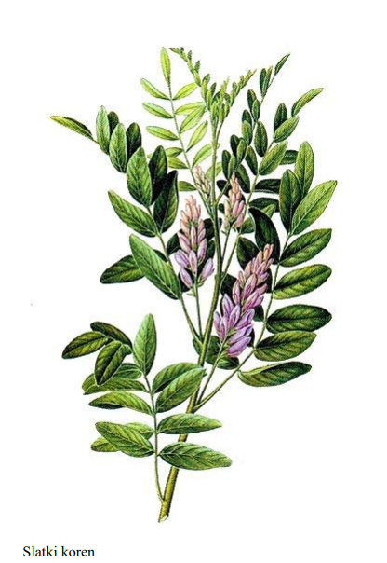
SLATKI KOREN – Glycyrrhiza glabra L. (Fabaceae)
Sin: Liquiritia oficinalis Moench
Narodna imena: sladić, glićirica, gospino zelje,patika, sladka korenica, sladko drvo, sladka trava, slatki bagrem

Slide 12
Botaničke osobine
Slatki koren je višegodišnja poludrvenasta biljka sa veoma razvijenim moćnim korenovima i stolonima, koji mogu dostići i do 13 m dužine, u zavisnosti od starosti biljke
Koren je spolja smeđe a iznutra svetložute boje
Glavni koren vertikalno prodire u zemlju, a iz njega se razvijaju mnogobrojni stoloni
Na svakom korenu ima dva do pet stolona
Iz pojedinih stolona koji se nalaze bliže površine, razvijaju se nove mlade biljke iz kojih se dalje formiraju korenovi i stoloni
Na ovaj način slatki koren se veoma brzo širi
Korenovi svake godine daju veći broj stabljika, koje su dobro razvijene, u gornjem delu razgranate, hrapave ili gusto pokrivene dlakama i žlezdama, visoke i do 2 m

Slide 13
Stabljike su obrasle naizmenično postavljenim listovima koji su neparno, perasto složeni, s 5 – 7 pari ovalnih listića celog oboda, i po tome slatki koren liči na bagrem.
Listići su jajastog oblika, 2,5 – 5 cm
Slatki koren obično cveta u maju – julu
Cvetovi su ljubičastoplave do ljubičastocrvene boje, dužine oko 1 cm
Formiraju grozdaste cvasti koje se sastoje od 20–30 cvetova
Cvasti se nalaze na vrhu stabljike i u pazuhu listova
Plod je mahuna crvenkastosmeđe boje, dugačka 2 – 3 cm, sa 3 – 5 semenki
Seme je sitno
Masa 1.000 semenki iznosi oko 10 grama.

Slide 14
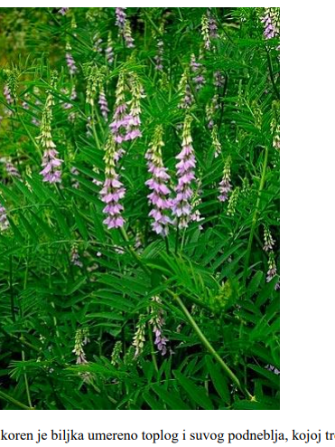
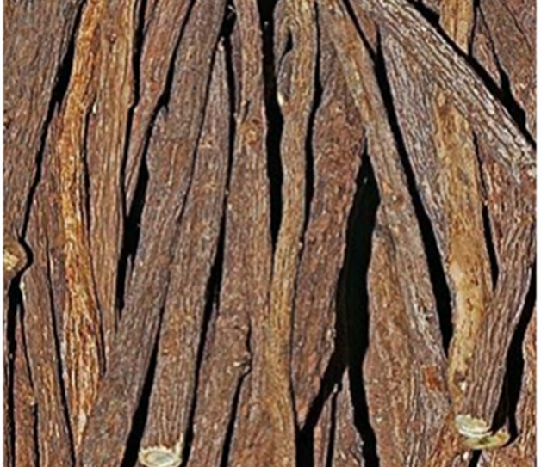
Postoji više varijeteta slatkog korena od koji su najčešći G. glabra L. var. typica i G. glabra L. var. glandulifera
Oba ova varijeteta slatkog korena sreću se u Vojvodini
Prvi raste samoniklo oko Slankamena, pored Dunava i na Fruškoj Gori, a drugi varijetet sreće se kod Sremskih Karlovaca, Kamenice i Petrovaradina

Slide 15
Hemijski sastav i upotreba
U službenoj upotrebi su koren (Liquiritiae radix) i stoloni stari 3 – 4 godine. Koren sadrži glicirizin (do 15 %), soli glicerinske kiseline, šećere (5 – 10 %), skrob (do 30 %), asparagin, etarsko ulje, saponine, proteine, masti, žute flavonoidne sastojke i drugo.
Glicirizin je triterpenski saponin koji se hidrolizom razlaže na gliciretinsku kiselinu (gliciretin) i dva molekula glikuronske kiseline. Glicirizin je 40 – 50 puta slađi od običnog šećera i on daje sladak ukus drogi
Slatki koren se koristi u raznim oficinalnim čajevima: Species diureticae (čaja za mokrenje), Species pectorales (čaj za prsa), Species Althaeae (slezovog čaja)

Slide 16
Koren sladića deluje kao ekspektorans, laksans, diuretik, spazmolitik i antiflogistik. Upotrebljava se kao sredstvo za iskašljavanje, protiv nadimanja i nazeba. Ulazi u sastav lekova za lečenje probavnih i disajnih organa. Prašak dobijen od korena koristi se i kao korigens ukusa raznih lekovitih mešavina, životnih namernica, napitaka i kao podloga za tablete. Čvrsti i tečni ekstrakti (Succus Glycerrhizae) sadrže do 25 % glicirizina i koriste se za izradu preparata s ekspektorantnim delovanjem ili za zaslađivanje raznih pića. Ovi ekstrakti se najviše proizvode u Italiji. Tucakov (1971) preporučuje smeše sa slatkim korenom protiv gastritisa i zatvora. U SSSR-u se koristio za lečenje čira na želucu i dvanaestopalačnom crevu
U poslednje vreme smatra se da se slatki koren može primeniti u lečenju stomačnih čireva i Adisonove bolesti
Zahvaljujući razvijenom korenovom sistemu, sladić se može koristiti za sprečavanje erozije zemljišta

Slide 17
OSTALE VAŽNE SAPONOZIDNE BILJKE
JAGORČEVINA - Primula veris L. (Caryophyllaceae)
SITNICA - Herniaria glabra L. (Caryophyllaceae)
SAPUNJAČA - Saponaria officinalis L. (Caryophyllaceae)
ZEČJI TRN - Ononis spinosa L. (Fabaceae)
DIVIZMA - Verbascum thapsiforme Schr. (Scrophulariaceae)
POLJSKI RASTAVIĆ - Equisetum arvense L. (Equisetaceae)
PIREVINA - Agropyrum repens (L.) Beauv. (Poaceae)
BREZA - Betula verrucosa Ehrh. (Betulaceae)

Slide 18
JAGORČEVINA - Primula veris L. (Caryophyllaceae)
Sin: P. officinalis /L./ Hill./
Narodna imena: jagorčevina, jaglika, jaglac, jagliče, kunjavac, piskalica, petoprst, prvi cvet, sunašce.
Jagorčevina je biljka brdskih i planinskih područja
Vrlo je rasprostranjena u Evropi, naročito na Balkanu
Raste na sunčanim livadama, retkim šumama, po obroncima i među grmljem
U okolini Beograda raste P. vulgaris Huds. koja se takođe može koristiti za dobijanje droge.

Slide 19
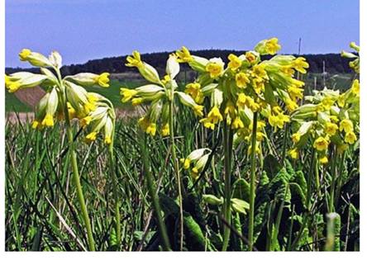
Botaničke osobine
Jagorčevina je višegodišnja zeljasta biljka, visoka do 30 cm i javlja se kao prvi vesnik proleća
Rizom je dug 1 - 5 cm, obrastao korenjem
Listovi su jajasti, na dugim peteljkama, po obodu talasasto nazubljeni, sakupljeni u prizemnu rozetu
S lica su zelene boje a sa naličja svetlije i obrasli maljama
Štitaste cvasti se nalaze na vrhu stabljike i sastoje se iz žutih zvonastih cvetova
Cveta u martu i aprilu
Plod je čaura veličine do 1 cm

Slide 20
Hemijski sastav i upotreba
Droga (Primulae rhizoma et radix) sadrži 5 –10% triterpenskih saponina, naročito primulaverin, salicilnu kiselinu, nešto tanina, etarsko ulje. Cvet sadrži manje saponina za razliku od korena i to uglavnom u čašici
Upotrbljava se za izradu galenskih preparata (dekokta, infuza, tinktira, ekstrakti) koji deluju kao ekspektoransi. Koristi se kod oboljenja disajnih organa, kod bronhitisa, astme i kašlja. Posebno dobro deluje kod dečijeg i staračkog kašlja. Veće doze izazivaju povraćanje i proliv. Cvet se daje umesto divizminog cveta ili zajedno sa njim ulazi u sastav plućnih čajeva. Upotrebljava se kod upala mokraćnih puteva i kod nervnih smetnji (nesanica). Stari lekari su je koristili protiv paralize, histerije, nesvestice i glavobolje. U rano proleće mlado lišće jagorčevine može da se koristi kao salata i za spremanje nekih jela, jer sadrži vitamin C (do 5%). U narodnoj medicini uljem od jagorčevine se leče kontuzije i bolovi u mišićima. U Nemačkoj se spravlja veliki broj gotovih lekova (kapi, sirupi i dr.) koji se koriste za izbacivanje šlajma

Slide 21
Sakupljanje
Rizom sa korenom se vadi u proleće, u fazi cvetanja biljaka i to od starijih, uglavnom od trogodišnjih biljaka. Nakon vađenja očisti se od zemlje, opere i suši direktno na suncu ili u sušnici na temperaturi od 45 – 50 ºC. Osušena droga je tamnosmeđe boje, prijatnog mirisa na anason, a ukusa neprijatnog i ljutog. Pakuje se u kutije ili jutane vreće i čuva zaštićena od svetlosti i vlage
Cvet jagorčevine (P. flos) se sakuplja ceo ili bez čašice, od marta do maja, i suši u tankom sloju na promajnom mestu u hladu, kako bi sačuvao prirodnu boju. Odnos pri sušenju cveta je 5,5 :1.
Droga Primulae radix - koren jagorčevine je oficinalna po Jugoslovenskoj farmakopeji IV

Slide 22
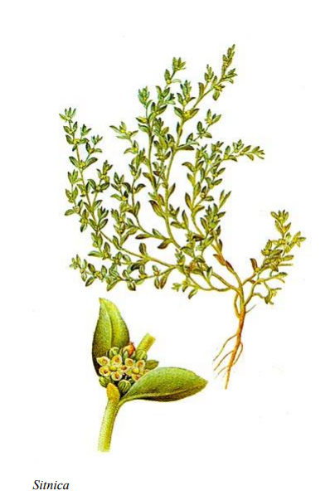
SITNICA - Herniaria glabra L. (Caryophyllaceae)
Narodna imena: sitnica, siparica, jarica, priputnica, trava od kile, turska trava, turska žitnica
Sitnica je kosmopolit, raste po suvim peskovitim staništima, na napuštenim mestima, pored puteva, na kamenjaru i nema nikakvih zahteva u pogledu zemljišta i klime
Javlja se u severnoj Africi, srednjoj i istočnoj Evropi, naročito na Balkanu
Pošto se ova biljka ne sakupi u dovoljnim količinama, to se preporučuje njeno gajenje i razmnožavanje

Slide 23
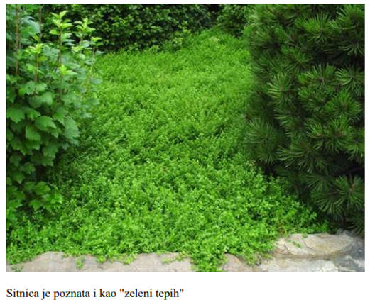

Slide 24
Botaničke osobine
Sitnica je jednogodišnja ili višegodišnja zeljasta, po zemlji polegla biljka, visoka 20 - 30 cm
Stablo je razgranato, golo i obraslo sitnim do 10 mm dugim, jajastim listovima, naspramno raspoređenim
Zalisci su zeleni i međusobno srasli
Cvetovi su sitni, dvopolni, zelenožute boje, sakupljeni po 5 - 12 u klasaste cvasti, koje se nalaze u pazuhu listova
Cveta od maja do avgusta
Plod je jajasta orašica sa jednom semenkom
Seme je sitno, sjajno i crne boje

Slide 25
Hemijski sastav i upotreba
Droga (Herniaria herba) sadrži do 3% triterpenskog saponina, 0,2 - 1,2% flavonoida, 0,2 – 0,4% kumarina i njegove derivate (umbeliferon, herniarin) i malo etarskog ulja
Upotrebljava se u obliku čaja, pomešana sa lišćem medveđeg grožđa, kao diuretik za lečenje upala mokraćnih kanala, hroničnog cistitisa i uretritisa. Ulazi u sastav urološkog čaja (Species urologicae) koji je oficinalan po III farmakopeji, i čaja za mokrenje. Metilumbeliferon iz droge umirujuće deluje na muskulaturu mokraćne bešike. Pomaže pri obolenju bešike i stvaranju kamenčića. Na bazi sitnice u Nemačkoj je izrađeno i nekoliko gotovih uroloških preparata. Ranije se koristila za lečenje kile (hernia), bolesti bubrega i mokraćne bešike, a davana je i kod oslabljenog vida

Slide 26
Sakupljanje
Herba se sakuplja u fazi cvetanja tj. od juna do avgusta, odsecanjem nadzemnog dela biljke u cvetu, pomoću makaza. Suši se rasprostrta u tankom sloju na promaji ili u sušnici na temperaturi 45 ºC. Osušena herba je prijatnog mirisa na kumarin, a ukusa nagorkog i malo ljutog i slanog. Pakuje se u vreće i čuva na suvom mestu
Odnos pri sušenju nadzemnog dela biljke je 3,5 :1.
Droga Herniariae herba je oficinalna po Jugoslovenskoj farmakopeji IV, kao i svim ranijim Jugoslovenskim farmakopejama.
Za dobijanje droge pored ove, može da se koristi i H. hirsuta – grubo dlakava sitnica, koja se za razliku od obične, odlikuje prisustvom mnoštva dlačica, tako da je čitava biljka beličasto-zelena

Slide 27
SAPUNJAČA - Saponaria officinalis L. (Caryophyllaceae)
Narodna imena: sapunika obična,sapunjača, slinarica, sopunica, penušavac, penavac, penjaviče.
Sapunjača se javlja kao korov po vlažnim peskovitim mestima, šikarama i raznim zapuštenim mestima
Raste u nekim zemljama srednje i južne Evrope, naročito na Balkanu
Gaji se u baštama kao ukrasna biljka
Naziv potiče od latinske reči sapo što znači sapun, jer zbog sadržaja saponozida sapunjača pri trljanju u vodi stvara penu

Slide 28
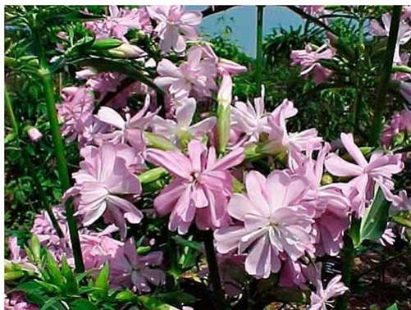
Botaničke osobine
Sapunjača je višegodišnja zeljasta biljka, sa debelim i granatim rizomom
Stablo je uspravno, člankovito, golo, slabo granato, visoko do 90 cm
Listovi su goli, eliptični, zašiljenog vrha, po obodu celi i naspramno raspoređeni na stablu
Cvetovi su pojedinačni na kratkim drškama, sakupljeni u metličaste cvasti, bele ili ružičaste boje
Cveta preko celog leta
Plod je čaura

Slide 29
Hemijski sastav i upotreba
Kao droga koristi se koren (Saponariae radix) i nadzemni deo biljke u cvetu (Saponariae herba), ali znatno manje. Sapunjača sadrži oko 5% triterpenskih saponozida (saporubrozid), malo smole i gume
Deluje kao ekspektorans i blag diuretik (omogućava lakše izlučivanje mokraće). Upotrebljava se kao ekspektorans, slično američkoj drogi senegi. Služi za izradu galenskih preparata (čaj, dekokta, prašak) koji se koriste kod prehlada, za izbacivanje sluzi, potom kod reumatizma i gihta. U narodnoj medicini ponegde se upotrebljava i za lečenje kožnih oboljenja. Zahvaljujući osobini da peni koristi se za izradu voda za pranje kose, sredstva za pranje zuba, vode za usta. Ekstrakt sapunjače ulazi u sastav kombinovanog ekspektoransa sirupa Thymotussan, koga proizvodi “Pliva”

Slide 30
Sakupljanje
Koren se vadi u proleće (mart) ili jesen (oktobar i novembar) i to sa starijih biljaka, očisti se od zemlje i trulih delova, iseče na manje delove i suši na suncu u tankom sloju ili sušnici na temperaturi 40 – 45 ºC. Osušen koren je valjkast, crvenosmeđe boje, krt, na prelomu se vidi beličasta kora i kambijalni prsen žute boje. Droga je sladunjavog i nagorkog ukusa, a mirisa skoro nema
Odnos svežeg i suvog korena je 3 :1
Nadzemni de biljke se sakuplja za vreme cvetanja, vremenski to je u toku juna i jula
Od 5 kg sveže herbe sapunjače dobija se 1 kg suve.
Droga se pakuje u papirne ili jutane vreće i čuva na suvom i promajnom mestu

Slide 31
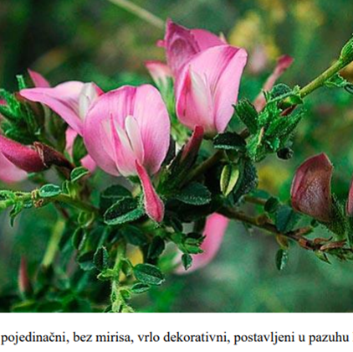
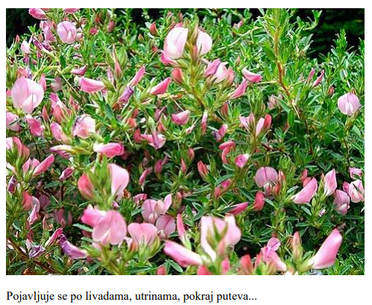
ZEČJI TRN - Ononis spinosa L. (Fabaceae)
Narodna imena: gladiš, zečji trn,gladiševina, gladušac, bodež, vučji trn, iglica, kraljevska salata,milotrn, rupni trnić.
Kao korov je rasprostranjen po celoj Evropi, zapadnoj Aziji i severnoj Africi
Pojavljuje se po livadama, na zapuštenim mestima, utrinama, pokraj puteva i suvim sunčanim terenima.

Slide 32
Botaničke osobine
Zečji trn je razgranat višegodišnji polužbun, sa snažnim korenom
Stablo mu je uspravno i bodljikavo, visoko 50 - 70 cm, u donjem delu odrvenelo
Donji listovi su tročlani i na kraćim drškama a gornji su prosti i sedeći
Zalisci su veliki, jajasti i obuhvataju stabljiku
Cvetovi su pojedinačni, crvenkaste ili ljubičaste boje, postavljeni u pazuhu listova gradeći grozdaste cvasti
Cveta od juna do septembra
Plod je izdužena mahuna, jajastog oblika i pokrivena mekim dlakama i žlezdama, i obično sadrži jednu semenku

Slide 33
Hemijski sastav i upotreba
Zečji trn sadrži triterpenske saponozide (zbog koga koren deluje diuretično), flavonoide (naročito izoflavonski glikozid ononin), triterpenski derivat onokol, malo etarskog ulja, tanine, smole i dr.
Droga (Ononidis radix) ulazi u sastav razih diuretičnih čajeva koji pojačavaju izlučivanje mokraće
Deluje kao blag diuretik, koji ne draži bubrege
Sastojak je čaja za čišćenje, čaja za pojačano lučenje žuči, čajeva za mokrenje, uroloških čajeva i čaja protiv reumatizma
U SSSR koren ove biljke upotrebljava se za lečenje hemoroida

Slide 34
Sakupljanje
Koren se vadi u jesen (septembar i oktobar) ili rano u proleće (mart i april), kada je zemlja vlažna i meka. Izvađen koren se očisti, opere i iseče po dužini na manje delove, a potom suši na suncu ili u sušnici na temperaturi 45 – 50ºC
Osušen koren je tvrd, žilav, debljine oko 2 cm, sivosmeđe boje, vlaknastog preloma, sa sržnim zracima koji se ekscentrično šire.
Mirisa nema, a ukusa je sladunjavog, malo oporog i naljutog
Pakuje se u jutane vreće ili kutije i čuva na suvom i promajnom mestu zaštićena od insekata koji je napadaju, zbog skroba
Pri sušenju odnos svežeg i suvog korena je 3 :1
Drogu Ononidis radix – koren zečijeg trna propisuje Jugoslovenska faramakopeja IV

Slide 35
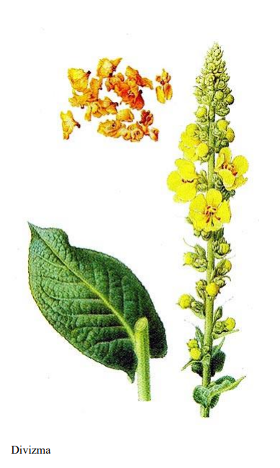
DIVIZMA - Verbascum thapsiforme Schr. (Scrophulariaceae)
Sin : V. densiflorum Bertol.
Narodna imena: divizma, lopen, vunavka, žutocvijet, kraljevska svića, lepuh, lepušac, svijećnjak, široki lopuh
Divizma je dosta rasprostranjena vrsta u celoj Evropi, a kod nas u celoj Srbiji
Raste kao korovska biljka na suvim, sunčanim peskovitim mestima, naročito po napuštenim kamenjarima, ruševinama, pored puteva i neobrađenom zemljištu

Slide 36
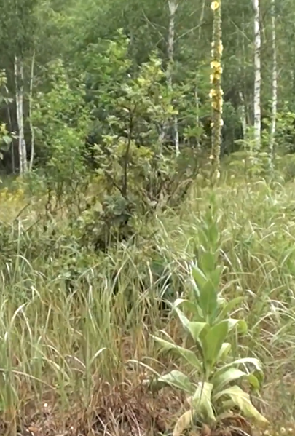
Botaničke osobine
Divizma je dvogodišnja zeljasta biljka
U prvoj godini biljka formira rozetu listova, dok se u drugoj razvija uspravna stabljika visine do 2 m
Donji listovi su krupni, sa debelim drškama, a prema vrhu sve manji i bez drške
Liska je dugiljasto-jajasta, debela i maljava
Žuti, sedeći cvetovi (2 – 9) nalaze se na gornjoj polovini stabljike, gradeći klasastu cvast
Divizma cveta preko celog leta
Plod je čaura, jajastog oblika, ispunjena semenom
Seme zadržava klijavost 80 –90 %, 2- 3 godine

Slide 37
Hemijski sastav i upotreba
U drogi (Verbasci flos) se nalaze saponini (verbasko-saponin), 1,5-4% flavonoida, sluzi, steroli, bojene materije, šećeri i vrlo malo etarskog ulja. Sadržaj saponina zavisi od starosti droge. Ukoliko je droga starija, utoliko ima manje saponina, a dešava se i da ih nema. Zato farmakopeja zahteva da se droga mora obnavljati svake godine
Divizma je odlična medonosna biljka
Cvet divizme ulazi u sastav grudnog čaja (Species pectorales), deluje kao blagi ekspektorans protiv suvog kašlja, plućnih bolesti, promuklosti i prehlade, tj. ublažava nadražaje u ždrelu. Svojom sluzi omekšava kožu, tj. deluje kao emolijens, a poboljšava i izlučivanje mokraće iz organizma. U narodnoj medicini upotrebljava se kao diuretik i antireumatik, a spolja za obradu rana. Može da se koristi i za pospešivanje znojenja. Obično se koristi u obliku čaja, pri čemu se vodi računa da se čaj dobro procedi kroz gusto, čisto platno, pošto na listovima i cvetovima ima puno dlačica, koje mogu da izazovu golicanje i grebanje u grlu
Divizmu često koriste planinci, za hvatanje riba po planinskim potocima i rekama, iako je to zakonom zabranjeno, jer se na taj način uništava i riblja mlađ

Slide 38
Sakupljanje
Cvet divizme se sakuplja po lepom i sunčanom vremenu tokom celog leta, odnosno od jula do septembra, i to tako što se ispod stabljike prostre platno i štapićem omlate cvetovi, pri čemu opada samo krunica sa prašnicima
Ne treba sakupljati ranije opale cvetove sa zemlje, a sve potamnele cvetove treba ukloniti
Droga se suši na suncu rasprostrta u tankom sloju ili u sušnice na temperaturi 40 –50 ºC. Suva droga je žute boje, prijatnog mirisa na med, sluzavog i sladunjavog ukusa
Pakuje se u hermetički zatvorene sudove, i čuva na suvom mestu najviše godinu dana, jer lako privlači vlagu i potamni.
Odnos svežeg i suvog cveta je 6 :1.
Za dobijanje droge može se koristiti i vrsta V. phlomoides L.

Slide 39
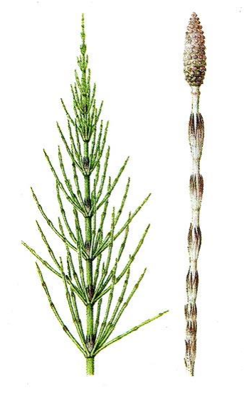
POLJSKI RASTAVIĆ - Equisetum arvense L. (Equisetaceae)
Narodna imena: poljski rastavić,preslica, konjoper, barska jela,
poljska preslica, rastaviče
Poljski rastavić raste pored reka, nasipa, na vlažnim terenima i oranicama
Naziv rastavić je dobio zahvaljujući osobini da se prilikom povlačenja rastavlja tj. kida na noduse

Slide 40
Botaničke osobine
Poljski rastavić je višegodišnja zeljasta biljka, visoka 20-40 cm sa razgranatim člankovitim rizomom, koja po svom izgledu podseća na mali bor ili jelku
Fertilne, plodne stabljike se pojavljuju pre sterilnih, bledomrke boje su, nisu granate i završavaju se sporofilnim klasom dužine 1 - 4 cm
Nakon rasejavanja spora u toku maja fertilno stablo ugine
Nadzemni sterilni izdanci su zelene boje, člankoviti i pršljenasto razgranati, visine do 80 cm i debljine oko 5 cm
Stabljika je šuplja i uzduž rebrasta, sa ljuspastim listićima međusobom srasli gradeći lisni rukavac, a nalaze se na svakom članku stabla

Slide 41
Hemijski sastav i upotreba
Nadzemni deo biljke (Equiseti herba) ima triterpenske saponine (ekvizetonin), flavonoide, organske kiseline, oko 10 % mineralnih materija, soli K (naročito silicijumove kiseline), vitamin C, karotenoide
Herba se upotrebljava u vidu čajeva sama ili u biljnim mešavinama, kao diuretik kod upale mokraćnih kanala i kataralnih oboljenja bubrega i bešike. Zbog velike količine silikata daje se i plućnim bolesnicima. Kao hemostatik, eksterno se primenjuje kod krvarenja iz nosa, pošto zaustavlja krvarenje i pojačava mineralizaciju obolelih organizama. Ulazi u sastav grudnog čaja, silikatnog čaja, urološkog i čaja za mokrenje. U obliku čaja sa drugim biljkama preporučuje se kod povišenog krvnog pritiska, za bolje varenje, protiv gasova i belog pranja. U veterinarstvu služi za posipanje rana i čireva. Može da se koristi i kao sredstvo za pranje sudova (usled prisustva peska). U narodnoj medicini se koristi kao pomoćno sredstvo u lečenju tuberkuloze. Moris Messege svrstava rastavić među svoje omiljene anticelulitne biljke

Slide 42
Sakupljanje
Herba se sakuplja od maja do oktobra, odsecanjem sterilnih stabljika na visini od 20 cm iznad zemlje
Suši se u tankom sloju na hladnom promajnom mestu
Osušena droga nema mirisa i ukusa, a pod zubima ruska usled prisustva peska
Pakuje se u vreće ili kutije i čuva na suvom mestu.
Odnos pri sušenju nadzemnog dela rastavića je 4,5 :1.

Slide 43
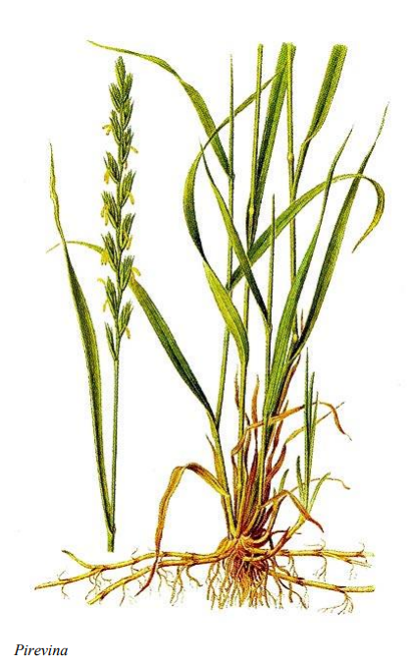
PIREVINA - Agropyrum repens (L.) Beauv. (Poaceae)
Narodna imena: pirika, pirevina,pirovina, zubača, pir, pirak, pirec,
puzava pirika, tkalac
Pirevina je žilav korov koji se veoma brzo razmnožava i širi
Raste po njivama, livadama, kraj puteva i šibljacima, ima je u svim usevima a naročito u višegodišnjim zasadima
Kao pionirska vrsta javlja se na golim, neobraslim zemljištima
Najviše joj odgovaraju zemljišta bogata krečom

Slide 44
Botaničke osobine
Pirevina je višegodišnja zeljasta biljka, visoka 60-120 cm
Ima dobro razvijen rizom u obliku puzećeg podzemnog stabla, koji se lako širi i tako zakorovljava polja
Stablo je tanko obraslo uskim, linearnim liskama, zašiljenog vrha i celog oboda
Liska je gola i hrapava s lica, dužine do 25 cm i širine oko 8 cm
Cvetovi su udruženi (5 - 10) u klasiće, koji grade klasaste cvasti, duge oko 10 cm
Cveta tokom celog leta
Plod pokriven dlakama i prirastao za plevice koje su šiljate i završavaju se osjem
U zrelom stanju ceo klasić opada. Semena pirevine zadržavaju klijavost do 5 godina.

Slide 45
Hemijski sastav i upotreba
Droga (Agropyri rhizoma) sadrži 3 - 8% triticina rastvorenog u ćelijskom soku koji hidrolizom daje fruktozu, zatim ima malo saponina, sluzi, etarskog ulja, kremenu kiselinu, manju količinu vanilozida (vanilin-monoglukozid) i dr.
Pirevina deluje kao slab diuretik i dietetik, pa se tako se od nje spravlja Ekstraktum Graminis koji se upotrebljava u ishrani dijabetičara. Upotrebljava se kod katara mehura, bubrežnih kamenčića, i za ublažavanje kašlja, kod katara bronhija. U narodnoj medicini se koristi kao lek protiv reumatičnih poteškoća i hroničnih oboljenja kože. Rizom pirevine ulazi u sastav čajeva za čišćenje, protiv zapaljenja bešike, čaja za regeneraciju metabolizma i čaja za decu. U Francuskoj za veme gladnih godina koren pirevine je upotrebljavan u ishrani, a zbog sadržaja šećera u korenu, i za spravljanje piva

Slide 46
Sakupljanje
Rizom se vadi u jesen (septembar i oktobar) ili u proleće (mart i april), očisti od zemlje i sitnih žilica, opere pod mlazom hladne vode i suši na promaji a dosuši u sušnici na temperaturi od 55 ºC
Osušena droga je beložute boje, uzdužno prugasta, debljine 2 - 3 mm, bez mirisa i sladunjavo-otužnog ukusa
Pakuje se u vreće ili sanduke i čuva na suvom mestu.
Odnos pri sušenju rizoma je 3,5 :1

Slide 47
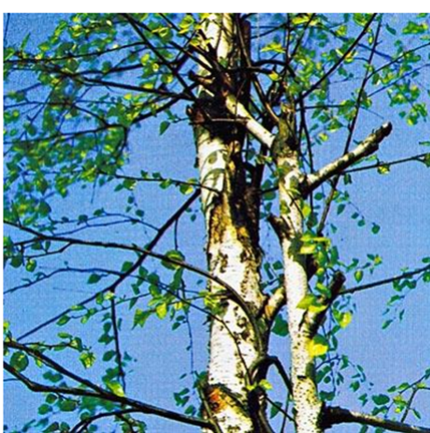
BREZA - Betula verrucosa Ehrh. (Betulaceae)
Narodna imena: breza, obična breza, žalosna breza, jadika, metla,metlovina
Breza raste u bukovim i jelovim šumama Evrope i Azije, i prostire se na severu sve do 65º
U našoj zemlji takođe je česta vrsta
Gaji se kao dekorativno drvo, a javlja se i kao pionirska vrsta na krčevinama i suvim staništima

Slide 48
Botaničke osobine
Breza je listopadno drvo, visoko do 30 m, sa belom korom i visećim povijenim granama, pokrivenim bradavicama
Listovi su spiralno raspoređeni na peteljkama dugim 2 – 3 cm
Liske su trouglaste, duge do 7 cm i široke oko 4 cm, na vrhu zašiljene, po obodu dvostruko nazubljene
Pupoljci su sivosmeđi, jajasto-kupastog oblika, sa tri tanke ljuske, često lepljive
Cvetovi su jednopolni a biljka jednodoma
Muški cvetovi (rese) se pojavljuju u jesen, udruženi 2 - 3 bez drške, dok se ženske rese javljaju u proleće, i za razliku od muških imaju drške
Breza cveta od aprila do maja. Plod je orašica sa jednom semenkom

Slide 49
Hemijski sastav i upotreba
Lišće breze (Betulae folium) sadrži do 3 % flavonoida (hiperozid, kvercitrin, miricetin), tanine, saponine, 0,05 % etarskog ulja, gorke materije. Kao droga mogu se koristiti i lisni pupoljci (B. gemmae) koji za razliku od lišća, sadrže više etarskog ulja (3,5 -5,3%). Katran (Pyroleum Betulae) se sastoji od smeše fenolnih derivata i nekih organskih kiselina
List kao i lisni pupoljci se koriste u obliku čaja, za lečenje mokraćnih puteva. Deluju kao diuretik, uroantiseptik, blag dijaforetik i holagog. Brezov katran se upotrebljava za izradu raznih preparata koji se koriste protiv šuge i raznih kožnih gljivičnih oboljenja, za porast i sprečavanje opadanja kose. U kozmetičkoj industriji breza služi za dobijanje raznih šampona i losiona. Mladi listovi breze mogu se mešati sa raznim povrćem za spravljanje čorbi i drugih jela. Osušene i samlevene rese, u slučaju oskudice, mogu se koristiti zajedno sa pšeničnim brašnom za mešenje hleba

Slide 50
Svež brezov sok (Betulae succus) je bezbojna tečnost prijatnog ukusa koja curi iz napravljenih otvora na donjem delu stabla, sadrži šećere, vitamine i mineralne materije, a služi kao osvežavajući napitak, okrepljujuće sredstvo i za izradu raznih proizvoda (sirup, kvas, vino i dr.)
Ako zbog prisutnog šećera sok provri, od njega nastaje vino, koje pomaže pri lečenju nekih bubrežnih oboljenja, arterioskleroze, gojaznosti i pri pojavi belančevina u mokraći
Od brezovog drveta suvom destilacijom izrađuje se medicinski drveni ugalj (Carbo medicinalis) koji se upotrebljava kao dezinficijens i adsorptivno sredstvo
Kora breze služi kao tehnička sirovina za dobijanje tanina za štavljenje kože

Slide 51
Sakupljanje
Lišće kao i lisni pupoljci se beru u toku proleća, i suše u tankom sloju rasprostrti na hladnom i promajnom mestu ili u sušnici na temperaturi 45ºC
Vremenski to je u toku juna i jula
Osušena droga je zelene boje, karakterističnog mirisa i nagorkog ukusa
Mlade grančice sa sočnim, jedrim i lepljivim pupoljcima, se odsecaju krajem zime ili početkom proleća, vezuju u kite i suše na promaji, nakon čega se odvajaju pupoljci
Odnos svežeg i suvog lišća je 4,5 :1

